Slide 1
Teamforløb
Ledelsen
Ungdomsskolen
Silkeborg
2019 -20
Tid | Programpunkt
08.00 – 8.10 | Intro anledning til processen/Lars
08.10 - 8.30 | Intro til program og forløb. Hvor skal vi lande i dag – om 3 måneder – og indtil sommer. Den nye/justerede organisering som organisme Oplæg om position og roller med udgangspunkt Leadership pipeline. Flowtankegang. Akilleshæle. Stram rammesætning som forudsætning for real forandring. Læringsprincipper i processen. Fokus fra 1. til 2. gang.
08.30 – 09.30 | Hvad skal læres/aflæres/fortsætte uændret i jeres roller og positioner. Proces: Individuelt og i teamet.
09.30 – 09.40 | Kort break
09.40 – 10.00 | Intro til dagsordenstyring af ugentligt teammøde, koncept for sparringsmøder og flows
10.00 – 10.15 | Formiddagspause
10.15 – 10.55 | Fortsat: Dagsordenstyring af ugentligt teammøde og koncept for sparringsmøder og flows.
10.55. – 11.00 | Opsummering af skridt inden næste gang.
tokeagerschou.dk

Slide 2
Anledning og baggrund – Hvad skal det til for?
Omverdenens forventninger
Nærved-ledelse er fundamentet
Understøttelse / pædagogisk sparring af ledergruppen skal optimeres
Opgaver skal løses på tværs af grundorganiseringen.
Fremtidssikring af organisationen.
Muligheder for samdrift.
Mere ensartet ledelsesspænd.
Forandring af de ledelsesmæssige opgaver
Det strukturelle setup i forhold til personalet og opfølgning på dette.
Lederen af Ungdomsskolen Lars skal koncentrere sig om de udadvendte og de strategiske opgaver. Drøftelse af denne prioritering er sket sammen med sektionsleder i skoleforvaltningen, Charlotte.
tokeagerschou.dk

Slide 3
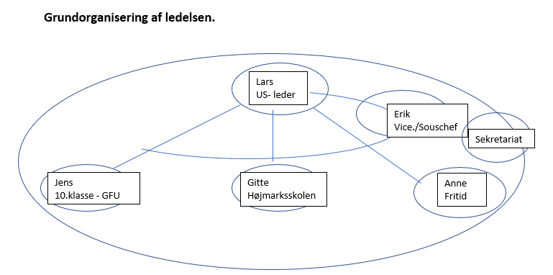
tokeagerschou.dk

Slide 4
Organisatorisk set-up
Der gennemarbejdes en reorganisering af ledelsen med flg. grundelementer:
1. De udadvendte og strategiske opgaver er transparente og prioriteres som Lars hovedområder.
2. Viceskoleleder Erik overtager ansvaret for en række driftsopgaver:
Sikre et organisatorisk blik på pædagogisk udvikling
Sikre den overordnede drift- og udvikling af huset.
Sikre/fastholde/understøtte pædagogisk udvikling for hele huset.
Drift/ramme af huset, herunder ledelse af sekretariat, Edward og køkken (Stabsfunktion) – samt rengøring og TS.
Generer data til ledelsen – og brug af data på forkant.
I forhold til nedenstående gælder følgende.
Overordnet LK
Daglig drift EP i samarbejde med ledere og sekretariat:
- Fastholde retningen på ungdomsskolen udvikling på de 3 hovedområder.
- Personalesager - Tydelig ledelse – analyse – korrigerende samtale – eksekvering.
- Økonomi
- Arbejdstidsaftaler
- Med udvalg
Dette fastlægges i processen.
tokeagerschou.dk

Slide 5
Procesresultater – Hvor skal vi hen?
1. Det organisatoriske set-up skal sikre flow i organiseringen, beslutninger og beslutningsniveauer.
2. Tydelighed på hvor behandles – hvad: teamledelsesmøder – sparring/feedback/feedforward
3. Smidige, rettidige drøftelser og beslutninger. Klart forhandlet råderum
4. Den nødvendige viden er til rådighed i alle led.
5. I udførelsen af opgaverne i den nye organisering skal Lars betrygges ved, at driften og udviklingsopgaver kører efter visionen/intentionen, og at der sker afrapportering på de enkelte delområder af egen drift fra den pågældende leder på teammøder. Det, Lars siger udadtil skal afspejle, hvad der faktisk foregår.
6. Lars skal vide, hvad der kan give anledning til ris/ros.
7. Hvad skal ramme Lars til beslutning via teammødet, herunder justering/ændring af driftsmæssige traditioner.
8. Sammenhæng på tværs. Teamet skal anvendes til sparring og fælles opgaveflader skal defineres.
tokeagerschou.dk

Slide 6
tokeagerschou.dk

Slide 7


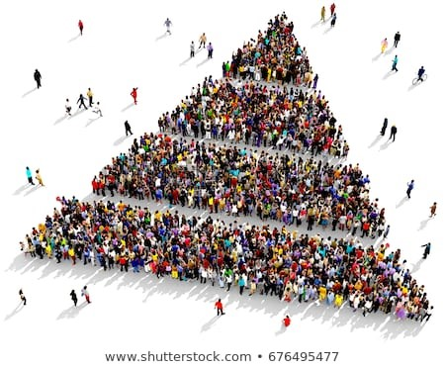
Leder
/chef
tokeagerschou.dk

Slide 8
tokeagerschou.dk

Slide 9

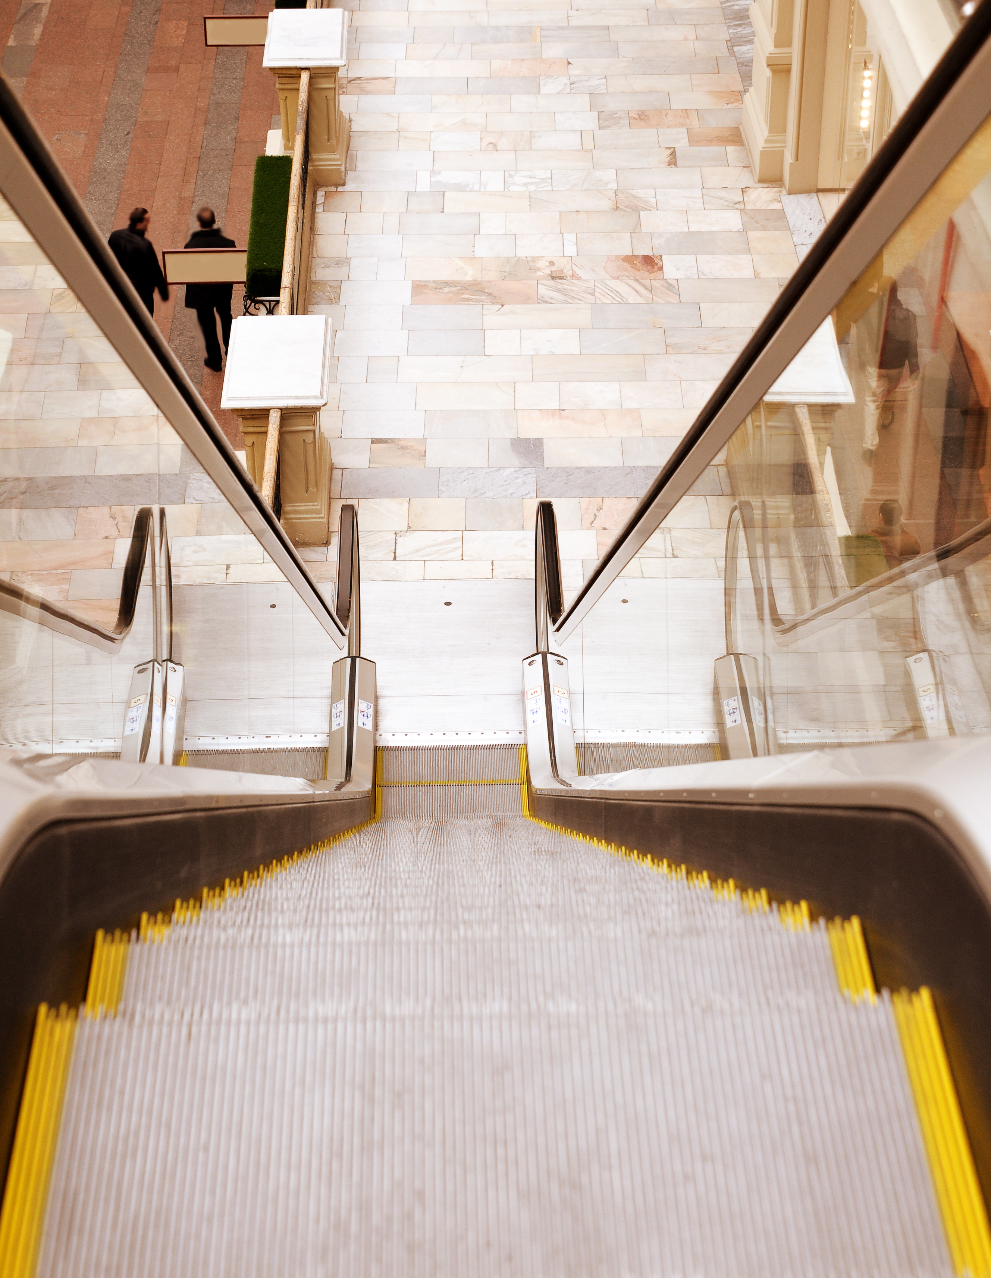
Læringsudgangspunkt
20 %
80 %
Daniel Kannemann
tokeagerschou.dk

Slide 10
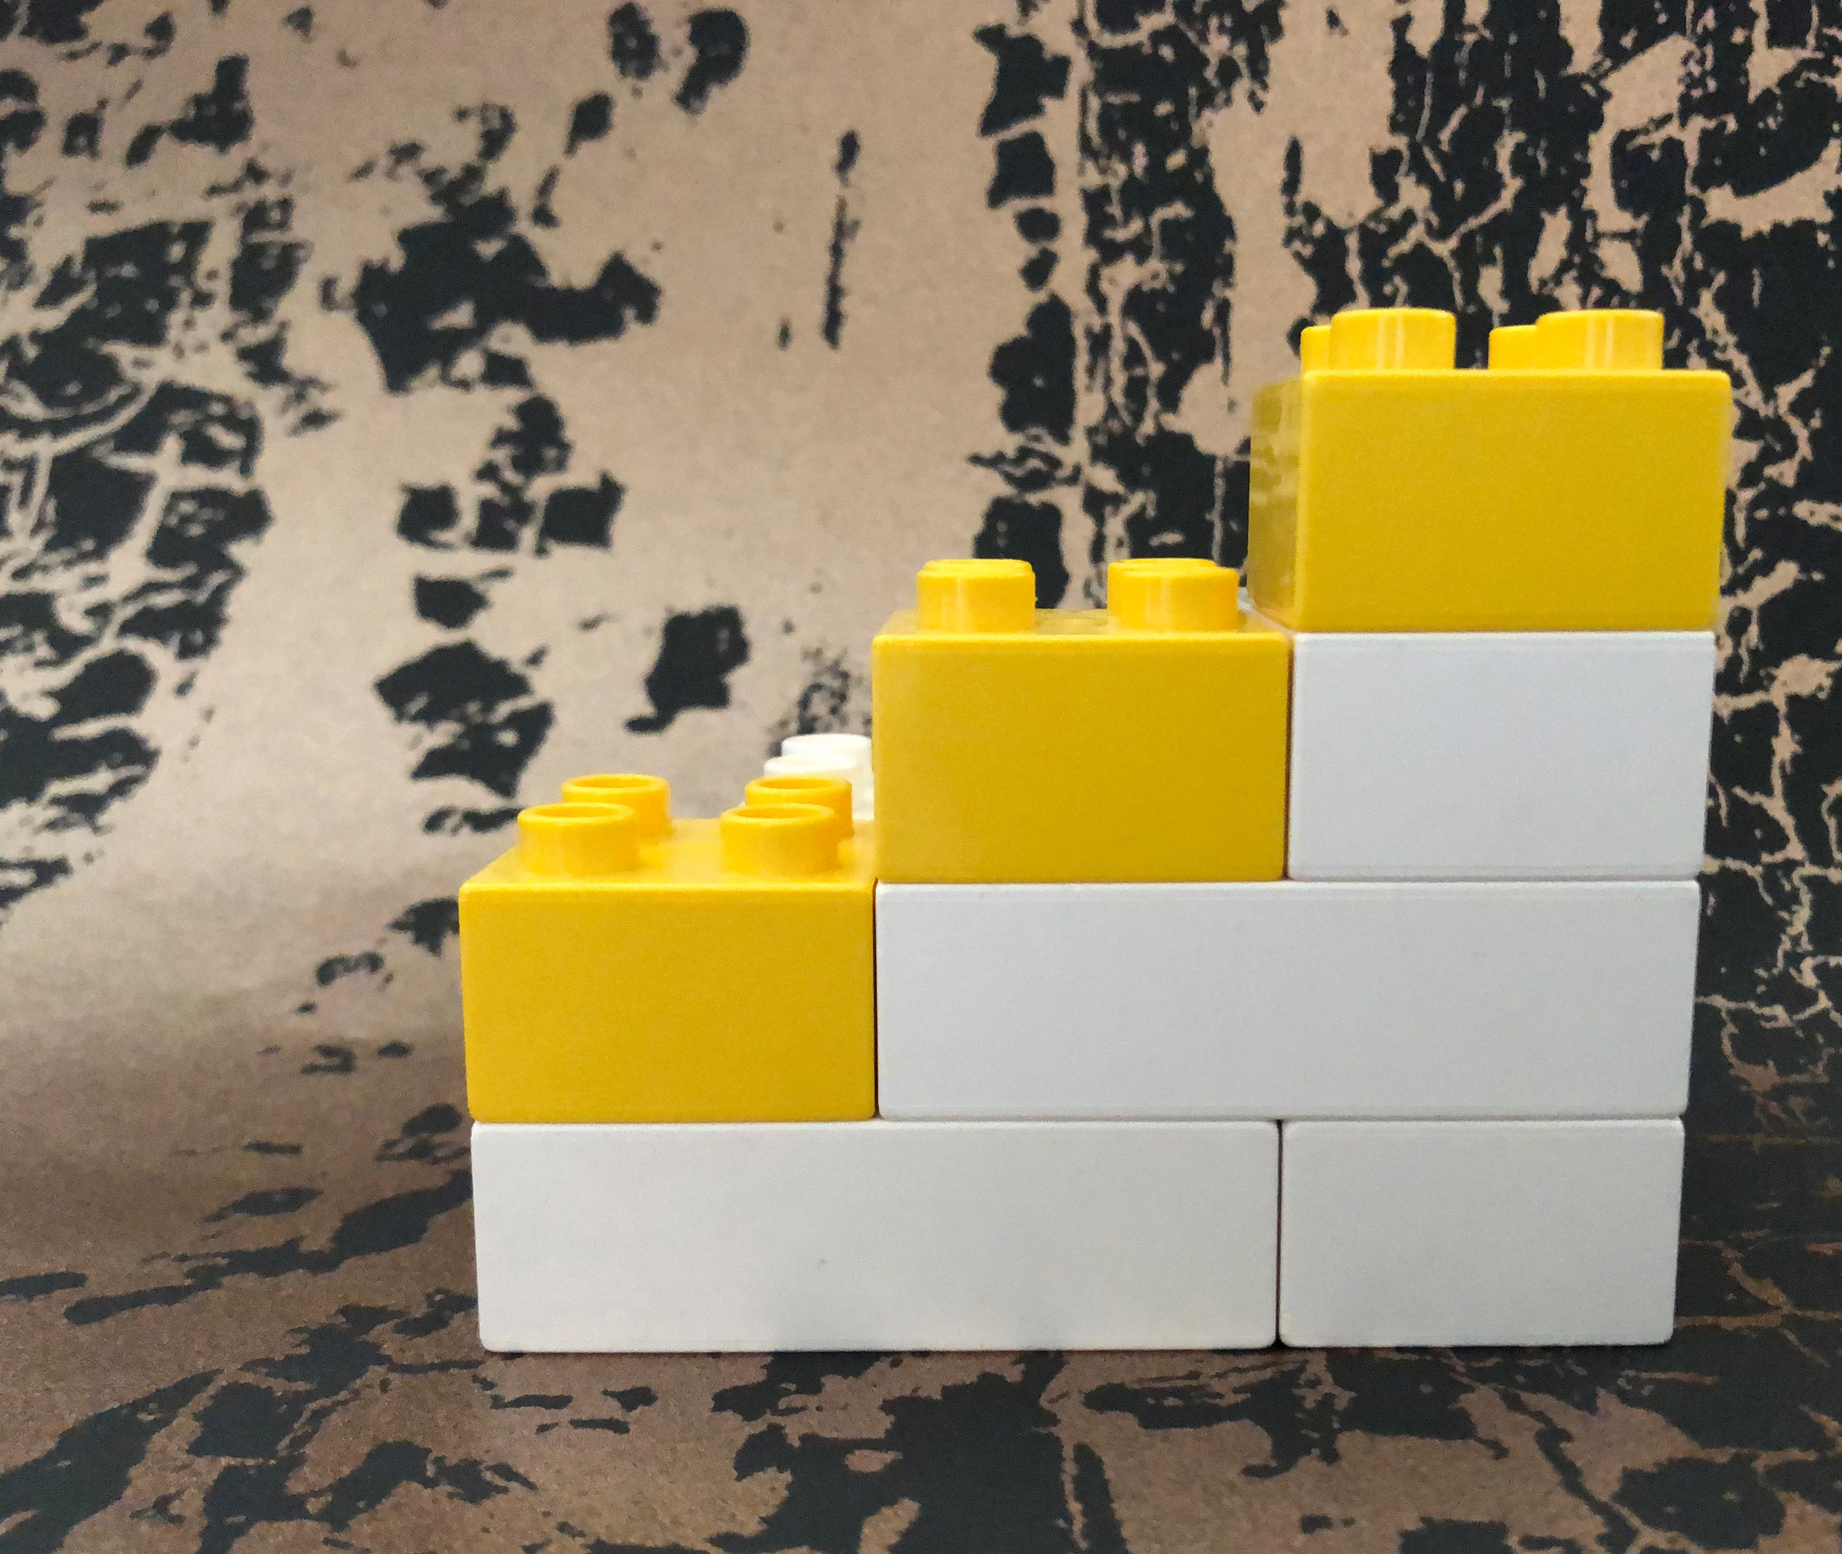
3.
Træning – gentagelse – nye momenter
2.
1.
tokeagerschou.dk

Slide 11
Træningselementer:
Ledelsesteammøder
Sparrings flow
Runde 1. til 2.
3 typer af træningsseancer:
Lars – Erik
Lars & Erik og den enkelte afdelingsleder
Det samlede team.
Runde 2 til 3:
To ekstra elementer:
Teammedlemmers understøttelse af hinandens og hinandens opgaver
Læringscase fra hverdagen evt. personalecase.
tokeagerschou.dk

Slide 12
Feed forward – Feed back - Sparring
tokeagerschou.dk

Slide 13
Ledertræning.
Dato:
Aflære | Fortsætte med | Tillære
tokeagerschou.dk

